Slide 3
“Pois vocês são salvos pela graça, por meio da fé, e isto não vem de vocês, é dom de Deus”. Efésios 2:8

Slide 4
Somos salvos unicamente pela graça, e quando recebemos a graça em nosso coração, vivemos uma vida de retidão e obediência a Lei de Deus.

Slide 5
Olhe ao seu redor, e veja um mundo que vive sem a graça em seu dia a dia. Você verá terroristas tirando a vida de inocentes, a criminalidade cada vez mais rompendo todos os limites na sociedade. Maldade, corrupção e mentira. Este é o mundo que vivemos, um mundo que vive sem a graça

Slide 6
Além desta falta de graça também não se tem mais a mínima consideração por obedecer padrões morais, parece que é errado fazer aquilo que é certo. A raça humana se desvencilhou de qualquer paradigma de padrão de obediência e retidão.

Slide 7
O que é Graça?
A palavra grega que dá origem ao termo “GRAÇA” em português é RÁRIS, que também pode significar dom, presente, ou favor imerecido.

Slide 8
Não vem de vocês:
É crucial compreendermos que a graça não está presente na vida humana. O ser humano natural, sem Deus, em nenhuma hipótese é provedor ou portador de graça. A graça não está em nossas células. A graça não está em nosso DNA. A situação do homem sem Deus em sua vida é de falta de graça, ou seja, uma literal desgraça.

Slide 9
A Bíblia nos diz que além de não termos a graça em nossa vida, nossa justiça não passa de trapos imundos (Isaías 64:6). Então podemos definir que o homem em si não tem nem graça e nem justiça.

Slide 10
“Pois todos pecaram e estão destituídos
da glória de Deus” (Romanos 3:23).
A notícia não é boa, e nós precisamos compreender isso: somos pecadores. Nada que façamos nos tornará melhores que isso. Nada que façamos nos tornará menos pecadores.

Slide 11
A salvação nunca será obtida através do esforço humano. Inclusive, Paulo afirma: “Pois o salário do pecado é a morte”, (Romanos 6:23). Por nossos próprios méritos nunca alcançaremos salvação.

Slide 12
Salário é recompensa, merecimento. Ou seja, o máximo que eu e você merecemos é morrer.

Slide 13
Mas louvado seja Deus pois o texto citado não termina assim, Paulo prossegue: “...mas o dom gratuito (de graça) de Deus é a vida eterna em Cristo Jesus, nosso Senhor” (Romanos 6:23b). Por nós mesmos o máximo que temos é a morte. Mas através de Cristo e unicamente através de Cristo e de sua graça passamos a ter direito ao céu

Slide 14
É Dom de Deus:
Talvez este seja para muitos um dos maiores problemas: a graça não custa nada, absolutamente nada, e quem nos dá é Deus. A questão é que o ser humano é acostumado a dar valor as coisas que a ele são caras. Coisas que vem de graça temos a tendência de não dar o devido valor.

Slide 15
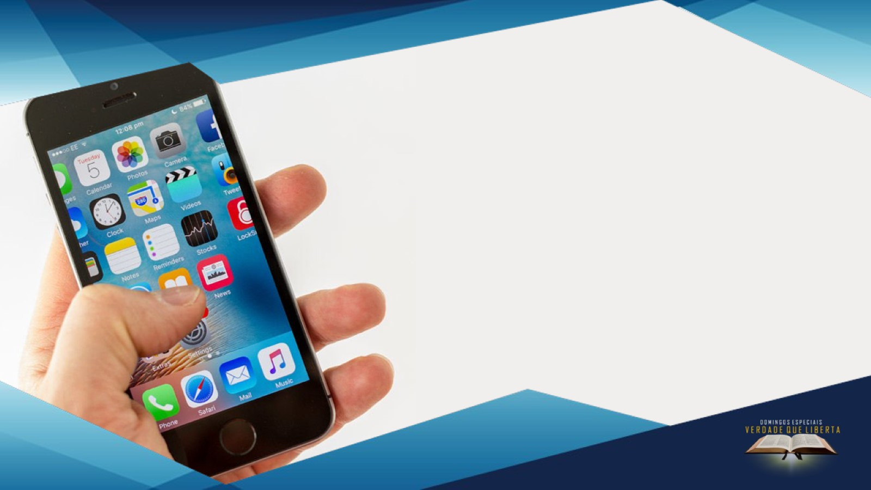
Em 2012, um jovem chamado Xang, da província de Anhui, uma das mais pobres da China, vendeu seu rim para comprar um novo Iphone e um novo Ipad. O tráfico ilegal de órgãos é algo que cresce e cada vez mais preocupa os chineses. Este jovem entregou seu rim por um valor que não passa de R$ 3500,00. Resultado: sofre até hoje de insuficiência renal.

Slide 16
Qual é o valor da salvação?
Quanto mais caro é o item, mais valor o ser humano dá. Mas a questão é: para nós, quanto custa a salvação? Resposta: NADA! Recebemos a salvação única e exclusivamente de graça. Para nós não custa nada, mas para Deus, custou o sangue de seu Filho, o nosso
SENHOR JESUS CRISTO!

Slide 17
Em Deus graça e justiça se fundem. Pois mesmo a graça de Deus, na ótica humana é injusta. Em nossa vida as coisas funcionam mais ou menos assim: bateu, levou; olho por olho, dente por dente. Mas na ótica da graça, não. Na graça você é pecador, você merece morrer, mas quando você aceita a Jesus em sua vida, Ele te cobre com seu manto de justiça, e Ele paga o preço do seu pecado na Cruz.

Slide 18
A Lei
“Todo aquele que pratica o pecado transgride a Lei; de fato, o pecado é a Transgressão da Lei”
1 João 3:4.

Slide 19
A Lei é crucialmente importante quando tratamos do assunto pecado e salvação. Mas precisamos primeiramente esclarecer o que a lei:

Slide 20
A Lei não é meio de salvação:
Se somos salvos única e exclusivamente pela graça a lei não desempenha papel para nos salvar. Não são os Dez Mandamentos em si que darão nosso passaporte para a Vida Eterna.

Slide 21
A lei também não é um opcional para o Cristão:
Alguns argumentam que por estarmos debaixo da graça, não precisamos mais cumprir os requisitos da Lei. Este argumento é infundado. Pois graça e lei caminham juntas.

Slide 23
A LEI MOSTRA O PECADO:
1 João 3:4 Indica claramente o que é pecado, sendo justamente a transgressão da Lei. Se a lei foi abolida, se agora por estarmos debaixo da graça não precisamos mais seguir a Lei, se a Lei não serve mais, teremos grandes dificuldades em definir o que é pecado

Slide 24
É A NORMA DO JUÍZO:
“Falem e ajam como quem vai ser julgado pela Lei da liberdade”, Tiago 2:12. A Lei é o padrão de Deus, revela o caráter de Deus, e no juízo de Deus a Lei é a norma, é o padrão que se espera da vida de um cristão sincero. A salvação pela graça não nos libera a viver uma vida de desobediência

Slide 25
MOSTRA NOSSA NECESSIDADE DE UM SALVADOR:
“Que diremos então, a Lei é pecado? De maneira nenhuma! De fato, eu não saberia o que é pecado, a não ser por intermédio da Lei” Romanos 7:7. Pelo fato de a lei mostrar nitidamente qual é nosso pecado, ela mostra a insuficiência humana perante o grave problema do pecado. A lei te mostra que sozinho você não terá a mínima chance de vitória contra o pecado, e isso te faz compreender que você precisa da Graça, que você precisa da justiça de Cristo e da Salvação que só Ele oferece a você.

Slide 26
LEI x GRAÇA
Muito se tem debatido sobre este assunto, muitos não encontram equilíbrio nesta questão. Alguns afirmam que após ser salvo pela graça você não precisa mais seguir as normas da Lei. Outros por sua vez pensam que precisam guardar mandamentos para obter salvação. Qual é a ligação portanto entre Lei e Graça?

Slide 27
SALVAÇÃO SE OBTÉM EXCLUSIVAMENTE PELA GRAÇA.
É o que a Palavra diz. Mas todos os que são salvos pela graça vivem em amor e obediência aos princípios eternos da Lei de Deus. Portanto, graça e lei estão intimamente ligadas. Portanto receba a graça em sua vida, a salvação e o perdão dos pecados, e viva em amor e obediência aos princípios eternos da Lei, como consequência da graça que você aceitou.

Slide 28
A melhor notícia da graça é que ela não tem fim. Não existe pecador que ela não pode alcançar, nem pecado que ela não possa perdoar. Hoje Jesus está te oferecendo graça eterna, perdão de pecados, reconciliação e salvação. E após receber a graça em sua vida, você estará preparado para viver em plena obediência aos princípios da Lei de Deus. Gostaria você de aceitar esta graça maravilhosa em sua vida?

